Slide 1
ИСПОЛЬЗОВАНИЕ МНЕМОТЕХНИКИ В РАЗВИТИИ РЕЧИ ДОШКОЛЬНИКА
Муниципальное бюджетное дошкольное образовательное учреждение
Чановский детский сад № 5
Подготовил:
воспитатель Петрова Е.В.
р.п. Чаны 2019 год

Slide 2
В связи с введением в дошкольные образовательные учреждения ФГОС ДО в образовательные учреждения, педагогам дошкольных учреждений, необходимо соответствовать современным тенденциям развития образовательных процессов. Сюда относится и речевое направление развитие детей. Основными задачами работы по развитию речи детей на сегодняшний день являются:
-формирование устной речи и навыков речевого общения с окружающими на основе овладения литературным языком своего народа,
-развитие словаря детей,
-воспитание звуковой культуры речи,
-формирование ее грамматического строя,
-развитие связной речи.

Slide 3
Цель работы:
Развитие речи детей по средствам мнемотаблиц

Slide 4
Задачи работы по средствам мнемотаблиц
Развивать у детей умение с помощью графической аналогии, а так же с помощью заместителей понимать и рассказывать знакомые художественные произведения, описательные рассказы, стихотворения;
Формировать умение преобразовывать абстрактные символы в образы (перекодировка информации) ;
Развивать у детей психические процессы: мышление, внимание, воображение, память (различные виды);
Развивать у детей сообразительность, наблюдательность, умение сравнивать, выделять существенные признаки;
Содействовать решению дошкольниками изобретательских задач сказочного, игрового, экологического, этического характера и др.;
Воспитывать у детей любовь к народным и авторским сказка

Slide 5
Актуальность применения мнемотехники в работе с дошкольниками
Мнемотехника облегчает детям овладение связной речью;
Применение мнемотехники , использование обобщений позволяет ребенку систематизировать свой непосредственный опыт;
Ребенок с опорой на образы памяти устанавливает причинно-следственные связи, делает выводы

Slide 6
“Учите ребёнка каким-нибудь неизвестным ему пяти словам – он будет долго и напрасно мучиться, но свяжите двадцать таких слов с картинками, и он их усвоит на лету.
К.Д.Ушинский

Slide 7
Мнемотехника –совокупность специальных приемов и способов, облегчающих запоминание нужной информации путем образования ассоциаций (связей).

Slide 8
Работа строится от простого к сложному: с простейших мнемоквадратов,потом переходим к мнемодорожкам и позже к мнемотаблицам.

Slide 10
Работа по использованию мнемотаблиц состоит из трех этапов:
1 этап - рассматривание таблицы и разбор того, что на ней изображено.
2 этап - преобразование из абстрактных символов в образы.
3 этап – пересказ сказки или рассказа с опорой на символы.
Овладение приемами работы с мнемотаблицами значительно сокращает время обучения и одновременно решает задачи, направленные на: развитие основных психических процессов – памяти, внимания, образного
мышления и речи; перекодирование информации, т.е. преобразования из абстрактных символов в образы; развитие мелкой моторики рук при частичном или полном графическом воспроизведении.
В своей педагогической деятельности мнемотаблицы я использую: для обогащения словарного запаса; при обучении составлению рассказов; при пересказах художественной литературы; при отгадывании и загадывании загадок; при заучивании стихов.

Slide 11
Мастер-класс: составление мнемотаблицы для
разучивания стихотворения
«Мой мишка» (отрывок)
Я рубашку сшила мишке,
Я сошью ему штанишки,
Надо к ним карман пришить
И конфетку положить.
1.Для начала выбираем картинки (символы) к каждому слову текста
2.Выкладываем подобранные картинки согласно последовательности содержания текста.

Slide 12
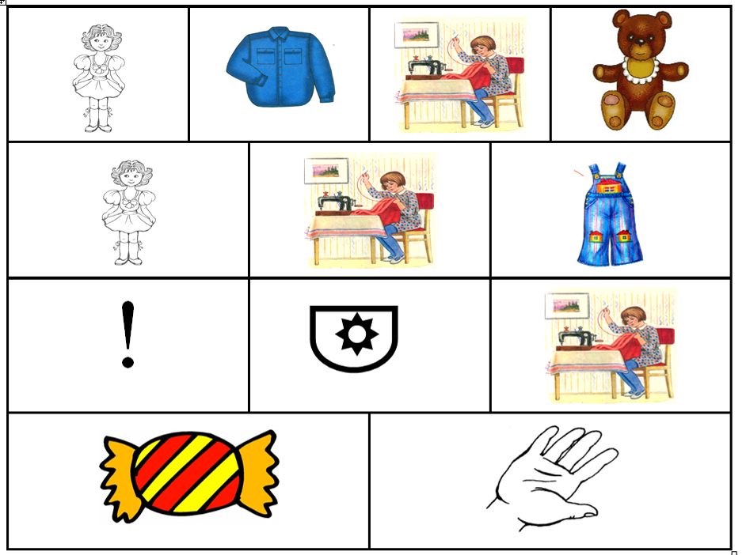

Slide 13
Варианты игр с мнемотаблицами:
1. Восстановить последовательность картинок по памяти;
2. Смешать их с другими и отбирать среди нескольких картинок те, которые относятся к данной теме;
3. Определять, где должна находиться “выпавшая” картинка среди других;
4. Найти лишнюю картинку;
5. Найти ошибку в последовательности картинок после прочтения текста;
6. «Распутать» два события (предъявляются вперемешку две разрезанные мнемотаблицы);
7. Игра “Не зевай, нужную картинку поднимай”. Взрослый читает отрывок текста, а ребенок находит картинку.

Slide 14
Таким образом, с помощью мнемотаблиц, схем-моделей удаётся достичь следующих результатов: у детей увеличивается круг знаний об окружающем мире; появляется желание пересказывать тексты, придумывать интересные истории; появляется интерес к заучиванию стихов и потешек; словарный запас выходит на более высокий уровень; дети преодолевают робость, застенчивость, развиваются коммуникативные умения детей.

Slide 15
СПАСИБО ЗА ВНИМАНИЕ!

